Slide 1
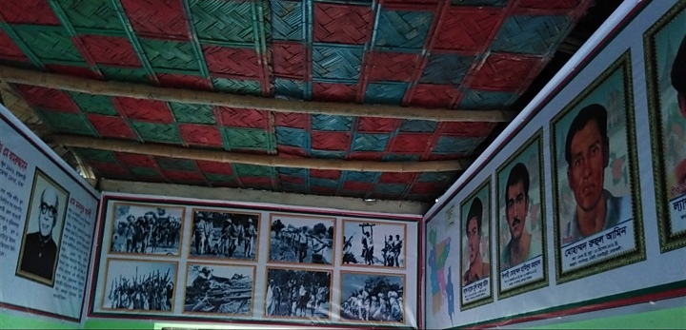
সরকারি নির্দেশনা মোতাবেক আমাদের বিদ্যালয়ে স্থাপিত হয়েছে থিম বেইজড কক্ষ। প্রাক প্রাথমিক শ্রেণি কক্ষ, মাল্টিমিডিয়া শ্রেণি কক্ষ, বঙ্গবন্ধু বুক কর্ণার ও মুক্তিযুদ্ধ কর্ণার। বর্তমান প্রজন্ম কে বঙ্গবন্ধু ও মুক্তিযুদ্ধ সম্পর্কে সঠিক ইতিহাস জানাতে এই উদ্যোগ। পাশাপাশি রয়েছে ১৯৪৭ থেকে ১৯৭১ পর্যন্ত ধারাবাহিক ইতিহাস, যা বিদ্যালয়ের দেয়ালে লাগানো আছে। নিয়মিত চর্চার জন্য রয়েছে নীতিবাক্য। শিক্ষার্থীদের সৃজনশীলতা বৃদ্ধির জন্য রয়েছে কল্পনার দেয়াল।

